Slide 1
Arquitetura de Computadores
Pablo Silva
Marco Túlio
Vitor do Vale

Slide 2
Introdução
Com o avanço dos equipamentos eletrônicos a utilização de muitos circuitos é cada vez mais comum. Entretanto, não é mais possível estender longos barramentos de comunicação paralela pois tornariam as placas de circuito caras e grandes. Logo um protocolo de comunicação serial entre dispositivos se tornaria necessário.

Slide 3
Comunicação SPI
A Serial Peripheral Interface (SPI) é um protocolo de dados seriais síncronos utilizado em microcontroladores para comunicação entre o microcontrolador e um ou mais periféricos. Também pode ser utilizado entre dois microcontroladores.
Exemplo: PlayStation 2 se comunica por SPI com seus controles.

Slide 4
Comunicação SPI
Cada bit trocado entre o mestre e um escravo trás um bit do escravo para o mestre. Dessa forma, definimos que a comunicação é sempre full-duplex.

Slide 5
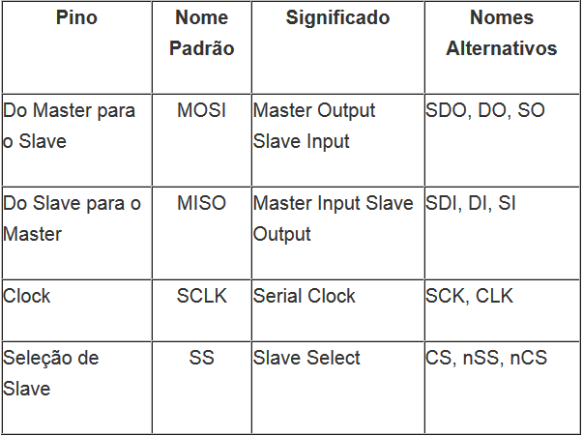
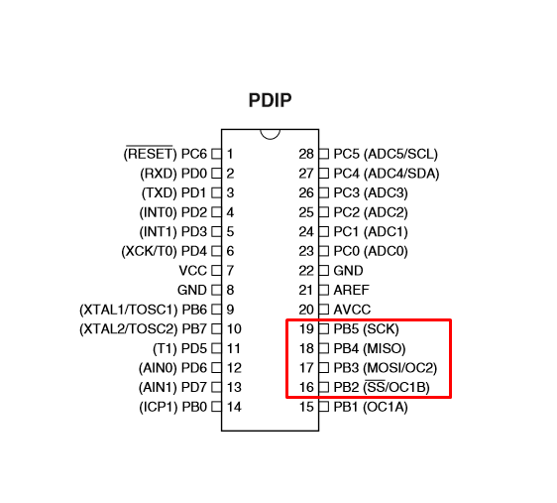
Comunicação SPI
Os pinos básicos de comunicação entre dispositivos SPI e o esquema padrão de ligação:

Slide 6
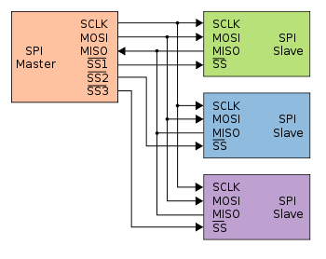
Comunicação SPI
Exemplo de interligação desse barramento de comunicação

Slide 7
Esquemático e Montagem
O mestre será encarregado de enviar os comandos através da comunicação serial, enquanto o escravo é encarregado de receber, interpretar e executar uma determinada ação com base nos dados recebidos.
Neste projeto, os comandos enviados de um microcontrolador (máster) serão recebidos por outro microcontrolador (slave) e irá ligar e desligar um LED.

Slide 8
Esquemático e Montagem
Registradores usados no Projeto:
MESTRE ESCRAVO
MOSI PINB3 MOSI PINB3
MISO PINB4 MISO PINB4
SCK PINB5 SCK PINB5
SS PINB2

Slide 9
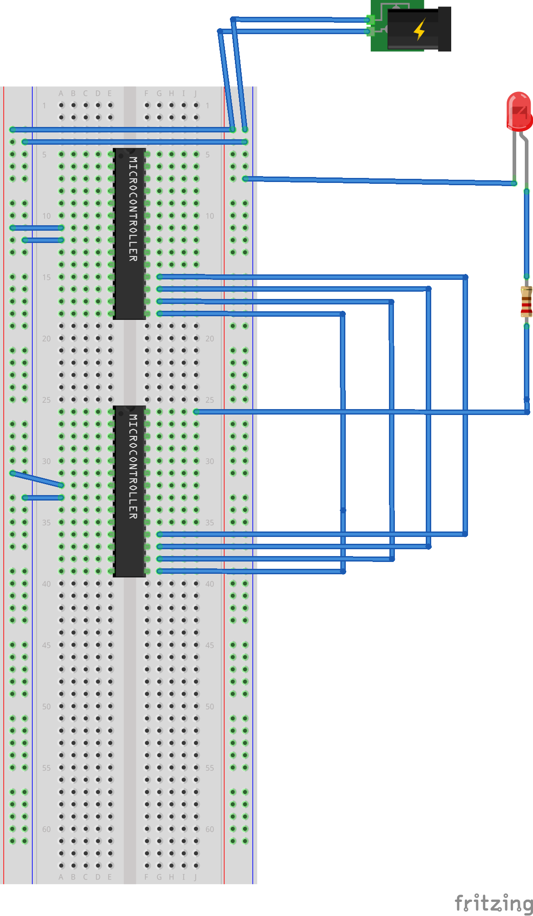
SPI: Montagem na Protoboard

Slide 10
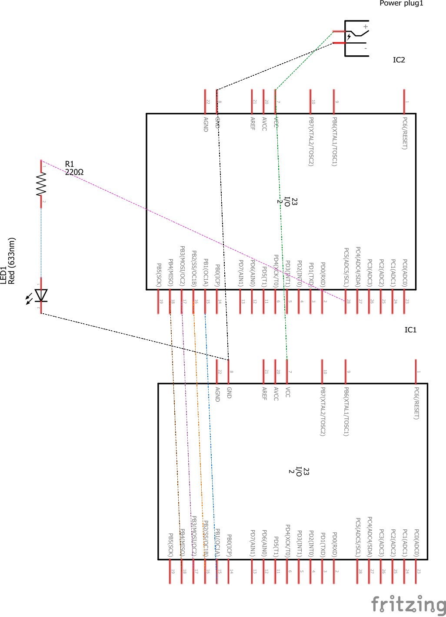
SPI: Esquemático da montagem

